Slide 1

Opakované měření délky
Autor: Mgr. Eliška Vokáčová
Gymnázium K. V. Raise, Hlinsko, Adámkova 55
2012, prosinec

Slide 2
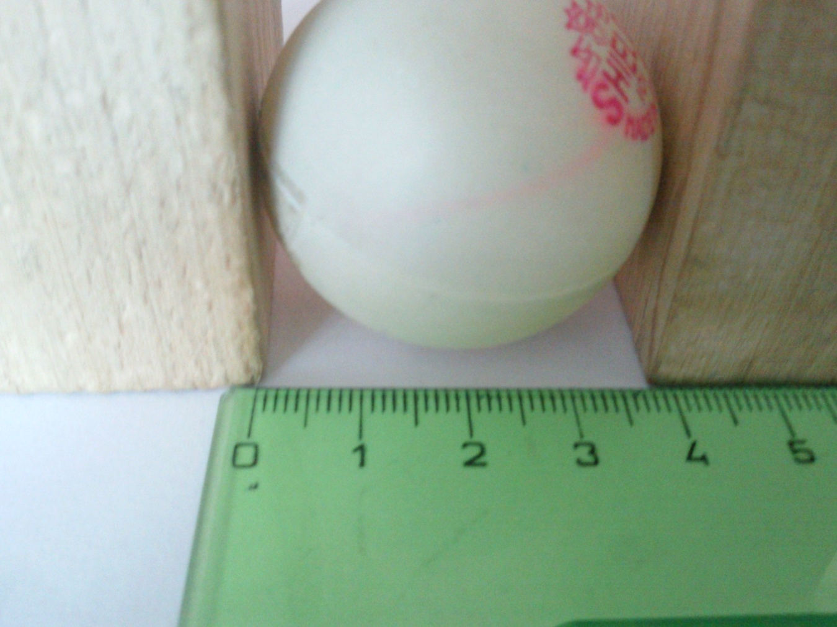
Opakované měření délky

Slide 3
Hodnota měřené veličiny, která se
nejvíce blíží skutečné hodnotě, se
určí pomocí aritmetického průměru.

Slide 4
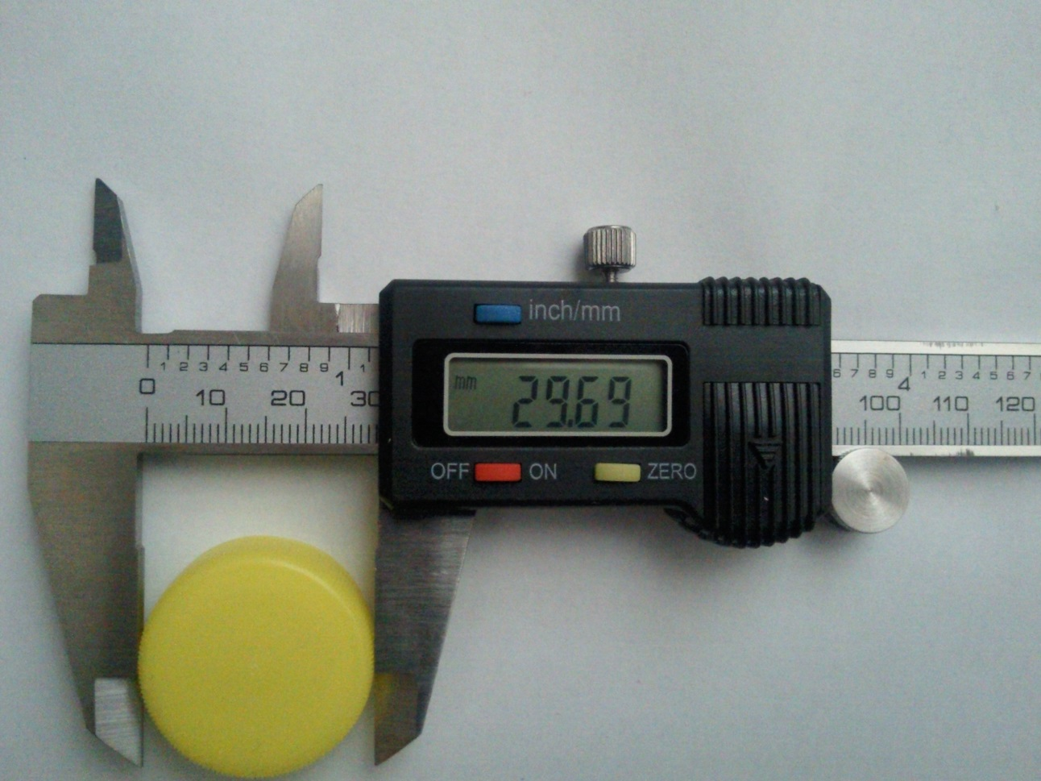
Aritmetický průměr z více měření
vypočítáme, jestliže sečteme všechny
změřené hodnoty a vydělíme počtem
měření.

Slide 5
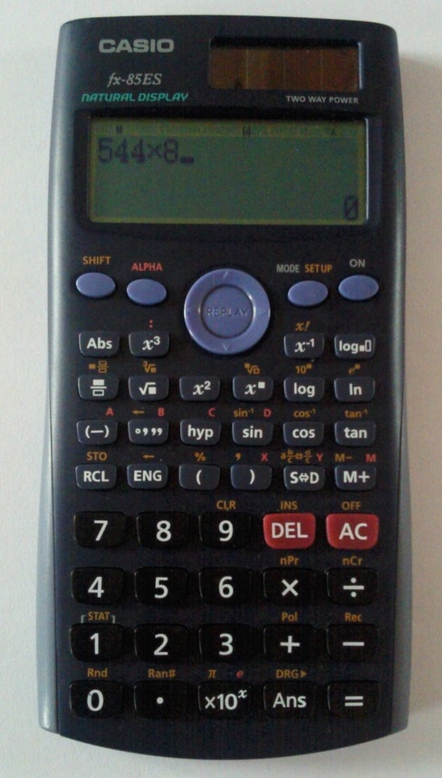
Úloha 1:
Žáci změřili pětkrát délku stolu.
Získali tyto hodnoty: 120,8 cm, 121,0 cm,
120,5 cm, 121,1 cm a 120,7 cm.
Určete z těchto údajů průměrnou délku
lavice.

Slide 6
Řešení:
Průměrná délka lavice je 120,8 cm.

Slide 7
Úloha 2:
Změřte s přesností na mm průměr
pingpongového míčku. Využijte obrázek.
Měření opakujte pětkrát v různých
místech stupnice měřidla.
Vypočítejte aritmetický průměr měření.

Slide 8
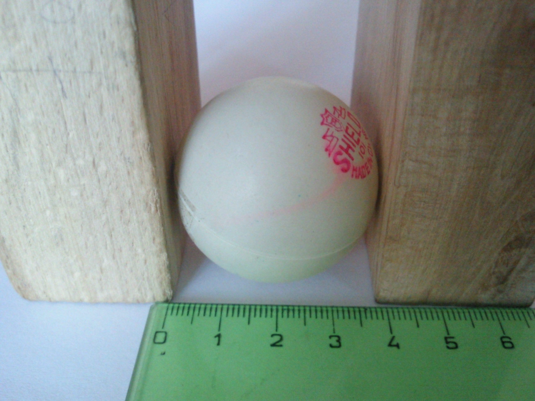

Slide 9
Použité zdroje
KOLÁŘOVÁ, Růžena a BOHUNĚK, Jiří. Fyzika pro 6. ročník základní školy. Dotisk 2. vydání. Nakladatelství Prometheus, spol. s r. o., Praha 4, 2006 . Učebnice pro základní školy. ISBN 80-7196-146-5.
Zdroj obrázků: vlastní tvorba.

